Slide 1
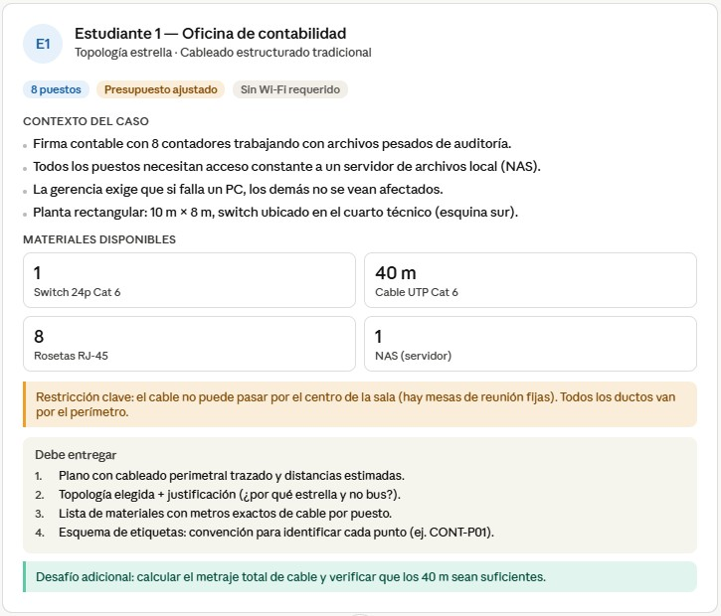

Slide 2
DESARROLLO: OFICINA DE CONTABILIDAD
1:Plano y distribución del cableado:
-Ya que los cables deben de viajar por las paredes, vamos a maximizaro, el cable entonces lo ideal seria agrupar los puestos en las paredes mas cercanas junto al cuarto técnico
-Puesto 1-4 (pared sur/este), cercanos al switch, promedio de 3 M, a 5 M, cada uno
-Puesto 5-8 (pared norte/oeste), mas alejados promedio de 6 M, a 9 M, cada uno

Slide 3
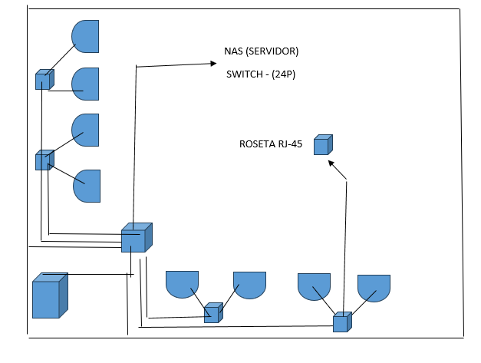

Puestos: Metraje:
CONT-P01 2M
CONT-P02 2M
CONT-P03 2M
CONT-P04 2M
CONT-P05 2M
CONT-P06 2M
CONT-P07 2M
CONT-P08 2M
ROSETAS RJ-45 5M
ROSETAS RJ-45 5M
ROSETAS RJ-45 6M
ROSETAS RJ-45 6M
NAS-SWITCHE 2M
TATAL: 40M

Slide 4
2: Topologia elegida: estrella:
-Porque: Independencia de fallos, si cable de PC falla los otros estarán funcionando sin ningún problema, (requisito de gerencia), si usara la topología de BUS, si el cable se llegara a romper todos los PC quedarían todos desconectados.
3:Lista de materiales:
-Para que los 40M, nos alcanzen para 8 puestos

Slide 5
4: Lista de etiquetas
CONT-RED-PC-01 SWITCH-RED-PC-01-CONT
CONT-RED-PC-02 SWITCH-RED-PC-02-CONT
CONT-RED-PC-03 SWITCH-RED-PC-03-CONT
CONT-RED-PC-04 SWITCH-RED-PC-04-CONT
CONT-RED-PC-05 SWITCH-RED-PC-05-CONT
CONT-RED-PC-06 SWITCH-RED-PC-06-CONT
CONT-RED-PC-07 SWITCH-RED-PC-07-CONT
CONT-RED-PC-08 SWITCH-RED-PC-08-CONT

